Slide 1
Psikologi Kesehatan

Slide 2
KESEHATAN (UU RI NO 36 TH 2009):
Kesehatan adalah keadaan sehat, baik secara fisik, mental, spiritual maupun sosial yang memungkinkan setiap orang untuk hidup produktif secara sosial dan ekonomis

Slide 3
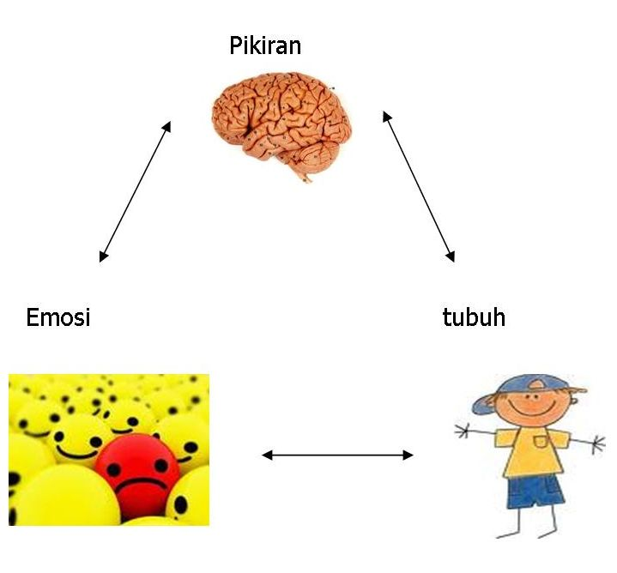
Hubungan fisik, psikis dan tubuh

Slide 6
PROSES BIOLOGIS TERJADINYA STRES

Slide 7
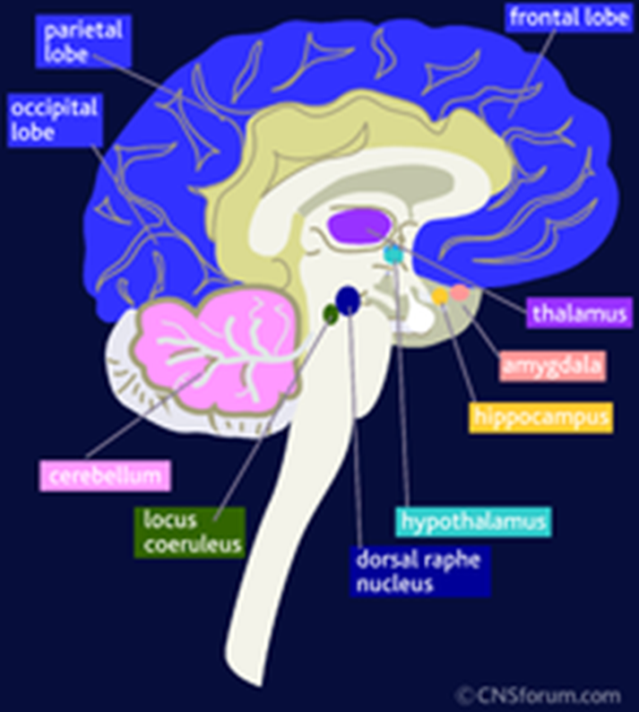
SISTEM SARAF PUSAT
sistem saraf pusat (otak dan sumsum tulang belakang) memainkan peran penting dalam mekanisme stres.
otak berperan dalam persepsi tubuh dan respon terhadap stres.

Slide 8
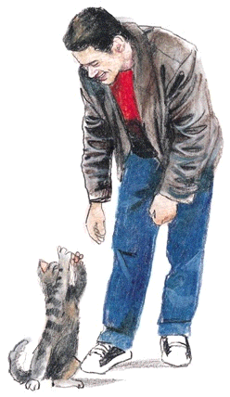
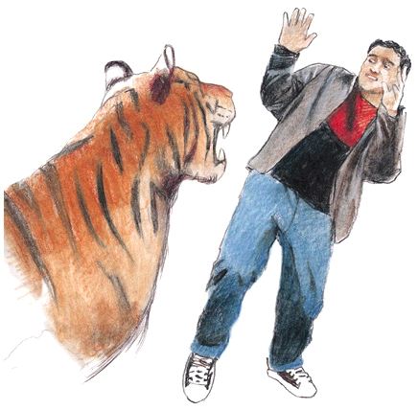
Physically Arousal
Autonomic Nervous System (ANS)
Menentukan physiological arousal
Sympathetic
division (arousing)
Pupil mengecil
Menurun
berkeringat
Meningkat
Cepat
Tertahan
Sekresi hormon
penyebab stres
Parasympathetic
division (calming)
Pupil Membesar
Bertambah
Kering
Menurun
Pelan
Aktif
Sekresi hormon
Stres menurun
Mata
SALIVATION
SKIN
RESPIRATION
HEART
DIGESTION
ADRENAL
GLANDS

Slide 9
AMYGDALA
Emosi manusia di olah pada amygdale.
Amygdala dikatakan sebagai bagian otak yang terletak di dalam lobus medial temporal dan merupakan bagian dari sistem limbik.
Berperan dalam pengolahan emosi terutama ketika muncul perasaan cemas atau takut.
Menurut LeDeux (dalam Goleman, 1995), kehidupan awal individu begitu penting untuk kehidupan emosionalnya di masa dewasa, sebab saat itu akan terbentuk cetak biru kehidupan emosional individu yang bersangkutan.

Slide 10
Next…
Pengalaman yang terutama diperoleh bayi melalui interaksinya dengan pengasuh pada tahun-tahun awal kehidupan, akan tersimpan dalam amygdala dalam bentuk tanpa kata-kata, karena bayi belum mengenal bahasa.
Amygdala yang kurang mengalami perangsangan dibandingkan dengan bagian otak lainnya, akan menghasilkan individu yang kurang mampu memberi makna emosional dari kejadian yang dialaminya → Kondisi ini disebut “affective blindness”.

Slide 11
Next…
Pada kehidupan selanjutnya, perangsangan yang diterima individu melalui indera akan terkirim pada amygdala di otak melalui 2 cara.
Pada cara pertama rangsang yang terkirim ke thalamus, akan melewati neocortex untuk selanjutnya diteruskan ke amygdala jika dianggap perlu.
Pada cara ke dua, rangsang yang sampai pada thalamus akan langsung menuju amygdala melalui satu sinaps.
Rangsang yang sampai pada amygdala ini akan memicu aktifasi dari pusat emosional, seperti sekresi hormon tubuh, memobilisasi pusat gerakan, aktifasi sistem kardiovaskuler, dan otot-otot.

Slide 12
Next…
Demikan rangkaian timbulnya reaksi yang dimunculkan individu, ketika menerima rangsang dari luar.
Sementara amygdala memberi bobot emosional, neocortex memberikan bobot pemikiran rasional pada perangsangan yang diterima individu.
Dapat dikatakan bahwa pengolahan rangsang, dalam hal ini pemberian makna dan penentuan reaksi individu, terjadi pada kedua struktur otak tersebut.

Slide 13
Next…
Menurut Woolfolk dan Richardson (1979) menyatakan bahwa adanya sistem kognitif menyebabkan segala peristiwa yang terjadi di sekitar kita akan dihayati sebagai suatu stres berdasarkan arti atau interprestasi yang kita berikan terhadap peristiwa tersebut, dan bukan karena peristiwa itu sendiri.
Oleh karena itu dikatakan bahwa stress adalah suatu persepsi dari ancaman atau dari suatu bayangan akan adanya ketidaksenangan yang menggerakkan, menyiagakan atau membuat aktif organisme.

Slide 14
Gambar : Amygdala

Slide 15
HYPOTHALAMUS
hipotalamus adalah bagian kecil dari otak yang terletak di bawah thalamus dan di atas batang otak .
Selama respon stres, hipotalamus mengeluarkan berbagai hormon, yaitu corticotropin-releasing hormon, yang merangsang kelenjar hipofisis tubuh dan akan memulai membuat jalur stres pada otak.

Slide 16
KELENJAR PITUITARY-ADRENALIN
Respon stres akan mengaktifkan anterior pituitary-adrenal cortex system.
Anterior pituitary akan menstimulasi sekresi hormon adrenokortikotropis (adrenocorticotropic hormone→ ACTH) yg kemudian memicu adrenal cortex untuk menghasilkan glukokortisol (glucocortisol).
Glukokortisol akan memunculkan reaksi stres.
Tingkat sekresi glukokortisol ini yg menentukan tingkat stres seseorang.

Slide 17
Gambar : Hypothalamus, Kelenjar Pituitary, Kelenjar Pineal

Slide 18
KELENJAR ADRENALIN

Slide 19
Apakah itu stres?
Stres adalah perasaan tertekan dan terancam sehingga membangkitkan respons atas kejadian atau peristiwa negatif yang alami

Slide 20
STRES DAN OTAK
Gangguan sirkulasi darah : penyempitan pembuluh darah
Gen rusak
Zat-zat pemicu penuaan muncul : lipid peroksida

Slide 21
FISIK
Jantung berdebar-debar
Keringat dingin
Mata berkunang-kunang
Nafas tersengal-sengal

Slide 22
PSIKIS
Bingung
Mudah lupa
Marah-marah

Slide 23
SOSIAL
Menarik diri dari pergaulan
Terbatas hubungan sosialnya
Berfikir negatif kepada oranglain

Slide 24
SUMBER-SUMBER STRES
Lingkungan sekitar
Tempat bekerja
Kehidupan pribadi

Slide 25
Penyakit fisik akibat stres
Psikosomatis
Keluhan fisik yang muncul karena penyebab psikis
Bisa muncul dalam berbagai bentuk keluhan, dari ujung rambut sampai ujung kaki
Keluhan muncul berulang-ulang (sering kambuh)
Obat-obat medis menjadi tidak efektif, jika faktor psikisnya itu tidak teratasi

Slide 26
Keluhan psikosomatis yang sering terjadi
Tekanan darah tinggi
Serangan jantung
Dada nyeri
Maag
Diare, perut panas dan sakit
Mual, sembelit
Wasir
Bersendawa
Sakit ulu hati
Mencret kronis

Slide 27
GANGGUAN PERNAFASAN
Asthma
Gangguan tenggorokan
Mudah terserang infeksi
Alergi

Slide 28
GANGGUAN KULIT
Penyakit kulit akut
Jerawat
Gatal-gatal
Eksim
Herpes

Slide 29
Sakit punggung
Encok / rematik, pegal-pegal
Kejang
Mengompol
Impoten, nafsu seks berkurang/berlebihan
Gangguan menstruasi

Slide 30
Stres, kehamilan, menyusui
Kehamilan
Gangguan jantung, kelahiran prematur, kondisi buruk pasca lahir, berat badan lahir rendah, depresi pada ibu, perawatan bayi kurang
Menyusui
Anak rewel, berat badan bayi kurang, gizi buruk

Slide 31
Apa yang bisa dilakukan?
Dokter : resep obat, edukasi
Psikolog : psikoedukasi, tes psikologi, konseling, psikoterapi

